Slide 1
LC28 : Cinétique électrochimique

Slide 2
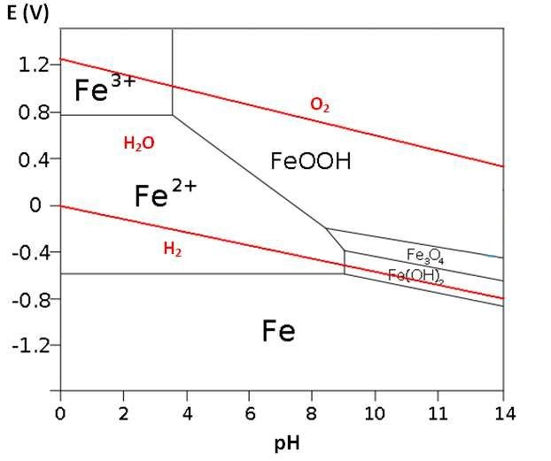
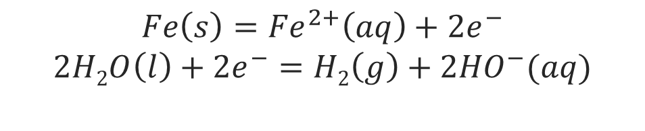
Oxydation du fer
$$Fe\left(s\right)={Fe}^{2+}\left(aq\right)+2e^{−}$$
$$2H2O\left(l\right)+2e^{−}=H2\left(g\right)+2{HO}^{−}(aq)$$

Slide 3
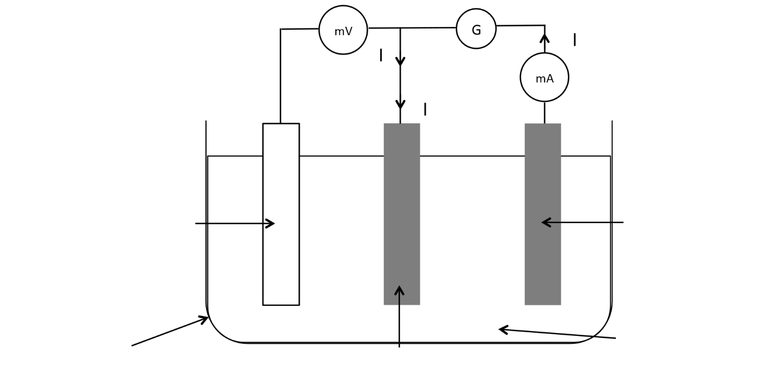
Montage à trois électrodes
Electrode de référence (ECS)
Electrode de travail (Pt)
Fe²⁺ et Fe³⁺ dans acide sulfurique
Cristallisoir
Contre-électrode(Pt)

Slide 4
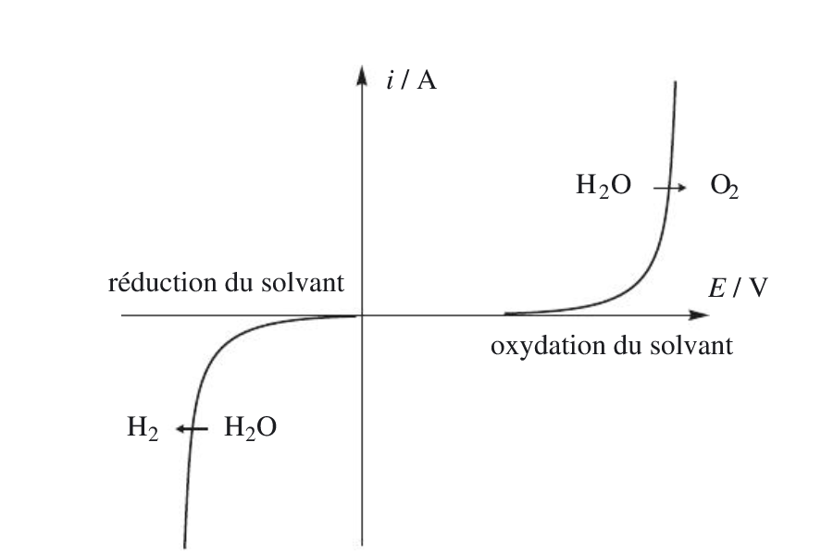
Transfert de charge

Slide 5
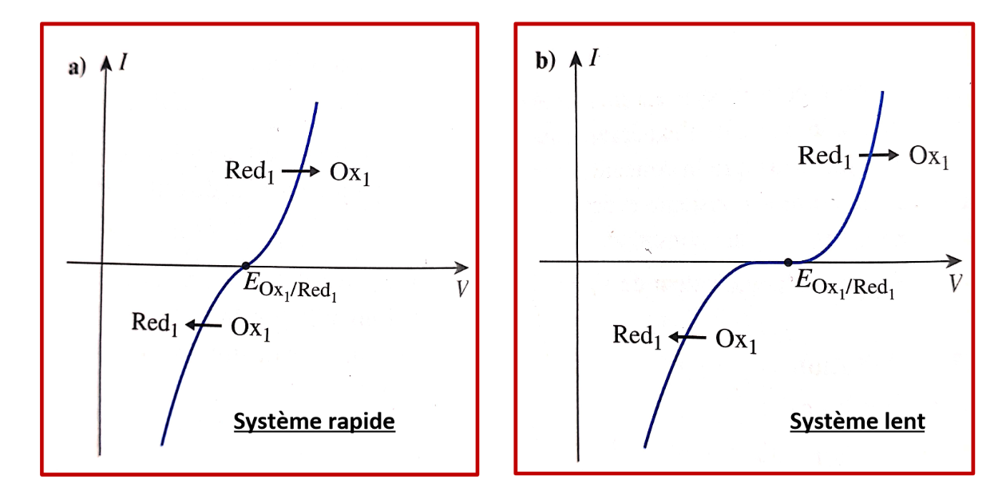
Système rapide VS système lent

Slide 6
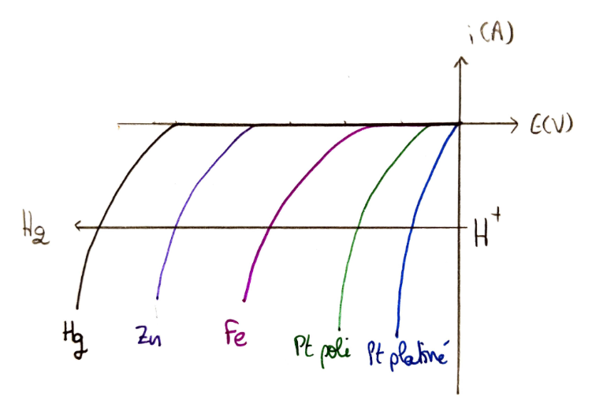
Système : influence de l’électrode

Slide 7
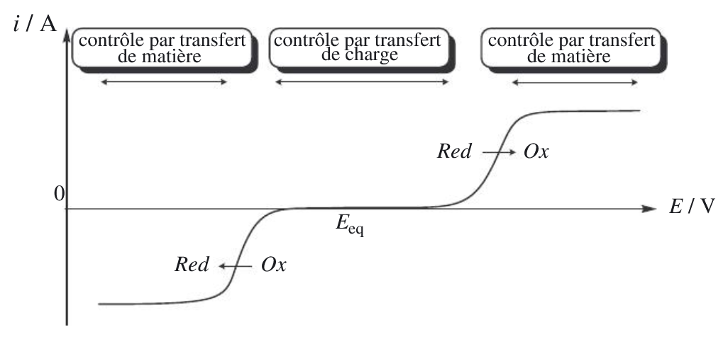
Bilan : allure des courbes

Slide 8
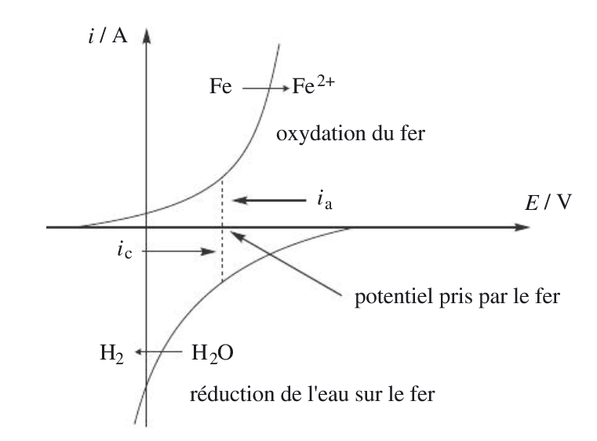
Retour sur l’oxydation du fer

Slide 9
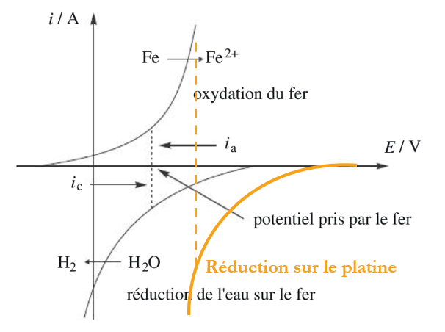
Retour sur l’oxydation du fer

Slide 10
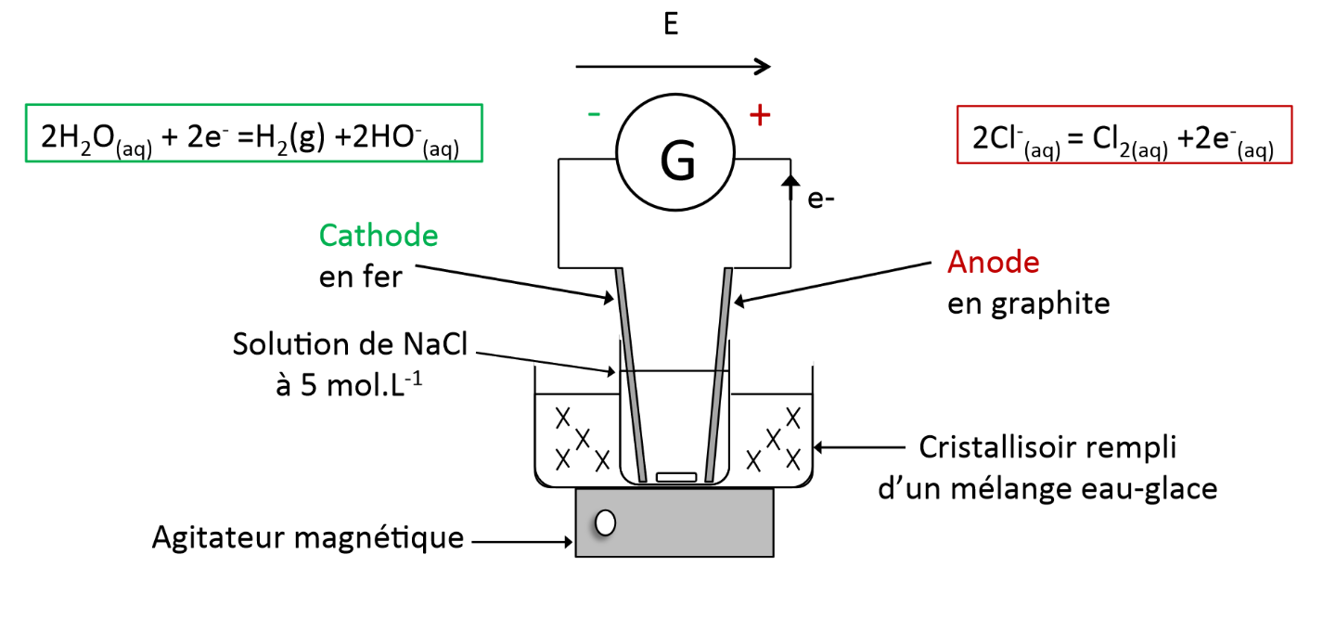
Synthèse de l’eau de Javel

Slide 11
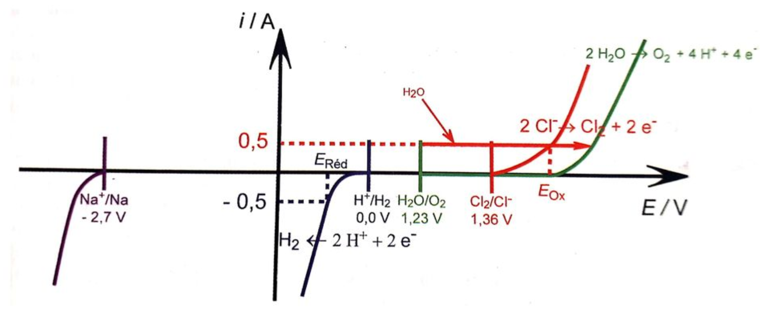
Synthèse de l’eau de Javel

